Slide 1
架构图版
PCI DSS 培训要点清单
用产品、架构、运营三种语言解释 PCI DSS
核心问题：是否进 Scope、怎样降成本、出事如何兜底
主线：合规判断 → 产品落地 → 技术架构 → 运营审计
PCI DSS 决策地图
1 合规判断 Level / SAQ / Scope
2 产品落地 Token / PSP / CIT-MIT
3 技术架构 Vault / Key / Frontend
4 运营审计 Test / Access / IR
目标：减少卡数据暴露面 把合规成本转成业务收益
01
Notes:
开场白：今天不是给大家念合规条文，而是把 PCI DSS 翻译成产品、架构、运营三个人能听懂的语言。四个模块走完，大家应该能回答三件事：我们公司在 Scope 里吗？我们的产品选型把 PCI 成本压到最小了吗？真出事了我们怎么兜底？

Slide 2
目录 · 四大模块
1. 合规判断：等级、SAQ、Scope
2. 产品落地：接入方式、CIT/MIT、Token、多 PSP
3. 技术架构：Vault、密钥、前端安全、日志脱敏
4. 运营审计：客服、测试、权限、事件响应
判断
产品
架构
运营
Scope 是否进来
怎样少碰卡
怎样隔离和加密
怎样持续证明
要求是什么 → 怎么降成本 → 怎么落地 → 怎么证明
持续合规运营
02
Notes:
PCI DSS 对很多人来说是年底突击一次的事，但其实它贯穿产品从 0 到 1 的每一个决策。选 Hosted Page 还是 Direct API，Scope 差十倍；要不要自建 Vault，合规成本差百万级。所以今天不讲条文，讲决策。

Slide 3
模块一：合规判断
PCI DSS 是支付责任边界
先判断 Level / SAQ / Scope
这三件事答错，后面的产品和架构判断都会跑偏
模块 一 讲解路径
PCI DSS 是什么
属于哪一级
Scope 有多大
用架构边界解释 PCI 责任
03
Notes:
模块一解决三个问题：PCI DSS 到底是什么、你属于哪一级、你的 Scope 有多大。这三个问题答错了，后面全错。

Slide 4
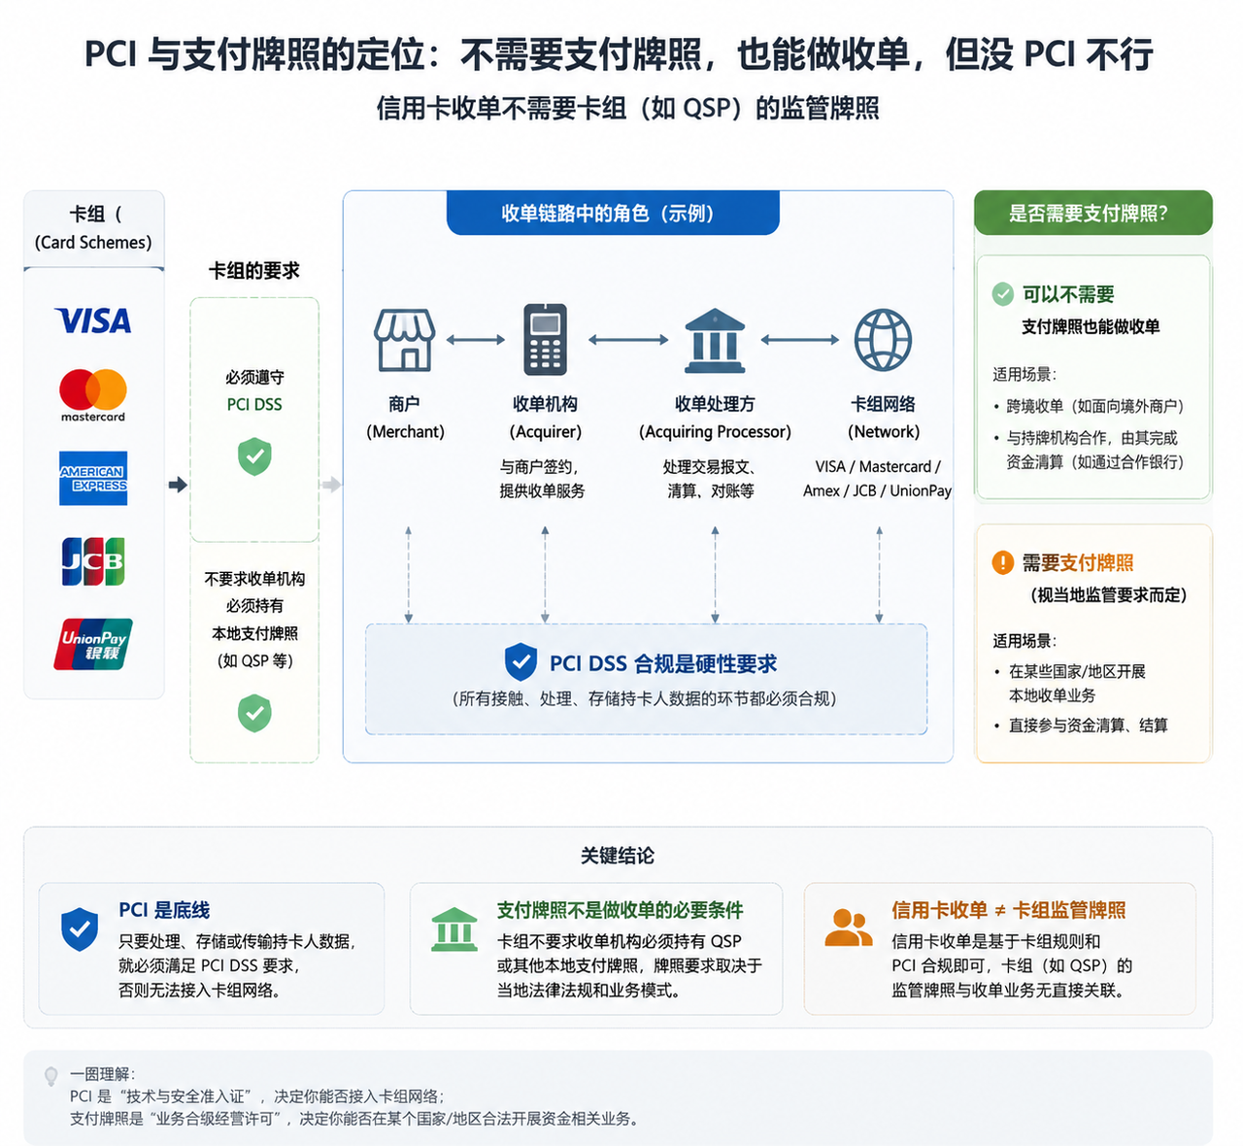
补充：PCI 与支付牌照的定位
参考图：监管资质 vs 安全合规
PCI DSS 是卡组网络的安全底线，不是支付经营牌照。
信用卡收单不一定需要卡组监管牌照，但接触、处理、存储持卡人数据就必须满足 PCI DSS。
是否需要支付牌照，取决于当地法律、资金清结算参与方式和业务模式。
先分清监管资质与安全合规，再进入 Level、SAQ、Scope 判断。
讲解重点：PCI 是接入卡组网络的安全底线；支付牌照是本地经营许可，两者不是同一件事。
04
Notes:
这一页用来先纠正常见误解：PCI DSS 和支付牌照不是一回事。PCI 是卡组网络的安全准入要求，只要你处理、存储或传输持卡人数据，就必须满足。支付牌照是本地监管和经营许可问题，是否需要取决于具体国家地区、资金清结算方式和业务模式。讲清这个边界以后，再进入认证等级、SAQ 和 Scope，听众会更容易理解为什么 PCI 是底线，而不是牌照。

Slide 5
一、定位与边界
PCI DSS 不是安全条文，是支付责任边界：谁接触卡数据、数据流经哪里、哪些系统进入 Scope。
目标不是过审计，是通过产品和架构设计把 PCI 范围降到最小。
v4.0 核心变化：从年度大考变成持续运营。
责任边界 / Data Flow
商户系统 API / DB / Logs
买家浏览器
PSP / 收单行
CDE Scope
Vault
密钥
PCI v4.0 持续监控
05
Notes:
第一句是关键：很多团队把 PCI 当 ISO27001 那种通用安全清单来抄，错了。PCI 只看一件事：卡数据碰没碰。你公司有 200 个微服务，可能只有 5 个进 Scope：支付 API、Vault、DB、日志、跳板机。剩下 195 个只要网络隔离做好，跟 PCI 没关系。Hosted Page 还是 Direct API，产品定下来那一刻，未来三年的合规成本就定了。v4.0 的变化是要求持续监控、持续评估，日志告警变更管理都得自动化。

Slide 6
二、认证等级与验证方式
维度 | 要点
Merchant Level 1-4 | 按年交易量划分，Level 1 >600 万笔
SP Level 1-2 | 平台 / 网关 / Vault 服务商身份判断
SAQ A / A-EP / C / D | 由接入方式决定，不是安全团队决定
验证材料 | SAQ、AOC、ROC、ASV 扫描、渗透测试
v4.0 | 持续合规，非年度 snapshot
认证判断链
交易量 Level 1-4
身份 Merchant / SP
接入方式 SAQ A / A-EP / C / D
材料 AOC / ROC / ASV
产品形态决定 SAQ 安全团队只能验证事实
Hosted Page → A Elements → A-EP Direct API → D
06
Notes:
这里最容易混淆的是 SAQ 类型：它是产品形态决定的，不是安全团队选的。Hosted Page 走 SAQ A，iframe/Elements 走 SAQ A-EP，Direct API 走 SAQ D。你让商户从 D 降到 A-EP，合规工作量能少 80%。SP 和 Merchant 的区分也关键：帮自己收单是 Merchant，帮别人收单加存卡是 SP，Level 1 SP 必须 ROC 加 QSA 现场审。

Slide 7
三、PCI Scope
进 Scope 的不只是支付页：API、Vault、DB、缓存、MQ、日志、APM、BI、客服后台、CI/CD、跳板机。
常见盲区：错误日志含 PAN、APM 采请求体、客服截图、测试环境真实卡、风控同步未脱敏数据。
降 Scope 七件套：Hosted Page、iframe、PSP token 替 PAN、CDE 隔离、日志脱敏、最小权限、不存 CVV。
CDE 与旁路系统
ELK
CDE
APM
支付 API
Vault
DB
跳板机
客服
一条完整 PAN 日志 会把整套日志系统拉进 Scope
BI
CI/CD
07
Notes:
Scope 是 QSA 最爱挑刺的地方。ELK 里一条错误日志打了完整 PAN，整个 ELK 集群进 CDE；APM 采了请求体，APM 进 CDE；客服后台截图里有卡号，客服系统进 CDE。降 Scope 的思路：能不碰就不碰，碰了就脱敏，脱敏不了就隔离，隔离不了就加密。CVV 是铁律：永远不存。

Slide 8
模块二：产品落地
把合规要求转成产品形态选择
用 Token、Network Token、多 PSP 编排降低成本
产品决策决定未来几年的 PCI 成本曲线
模块 二 讲解路径
接入方式
CIT / MIT
Tokenization
多 PSP 编排
用架构边界解释 PCI 责任
08
Notes:
模块一告诉你要求是什么，模块二告诉你怎么设计能把合规成本转成业务收益。产品同学这部分重点听。

Slide 9
四、支付产品形态与 PCI 影响
形态 | PCI 范围 | 适用
Hosted Payment Page | 最小（SAQ A） | 跳转可接受
Embedded / Elements | 小（SAQ A-EP） | 前端担责，后端只拿 token
Direct API | 最大（SAQ D） | 自建风控 / 多 PSP 路由 / 自建 Vault
PayFac | 平台扛 Level 1 | 子商户快速 onboarding
Click to Pay / Passkey | 近零 | 卡组织 / FIDO2 托管
接入形态与 Scope
Hosted Page
SAQ A
最小
Elements
SAQ A-EP
前端担责
Direct API
SAQ D
最大
PayFac：平台扛 Level 1 Click to Pay / Passkey：卡组织或设备托管
09
Notes:
四种形态对应三种 SAQ，合规成本差一个数量级。Hosted Page 最省但跳转伤转化；Elements 是甜点区，前端要管 CSP/SRI；Direct API 除非有强理由，否则别碰。PayFac 平台做 Master Merchant，子商户不用单独收单，但平台要扛 PCI Level 1。Click to Pay 和 Passkey 的好处是卡数据存在卡组织或用户设备，商户连碰都碰不到。

Slide 10
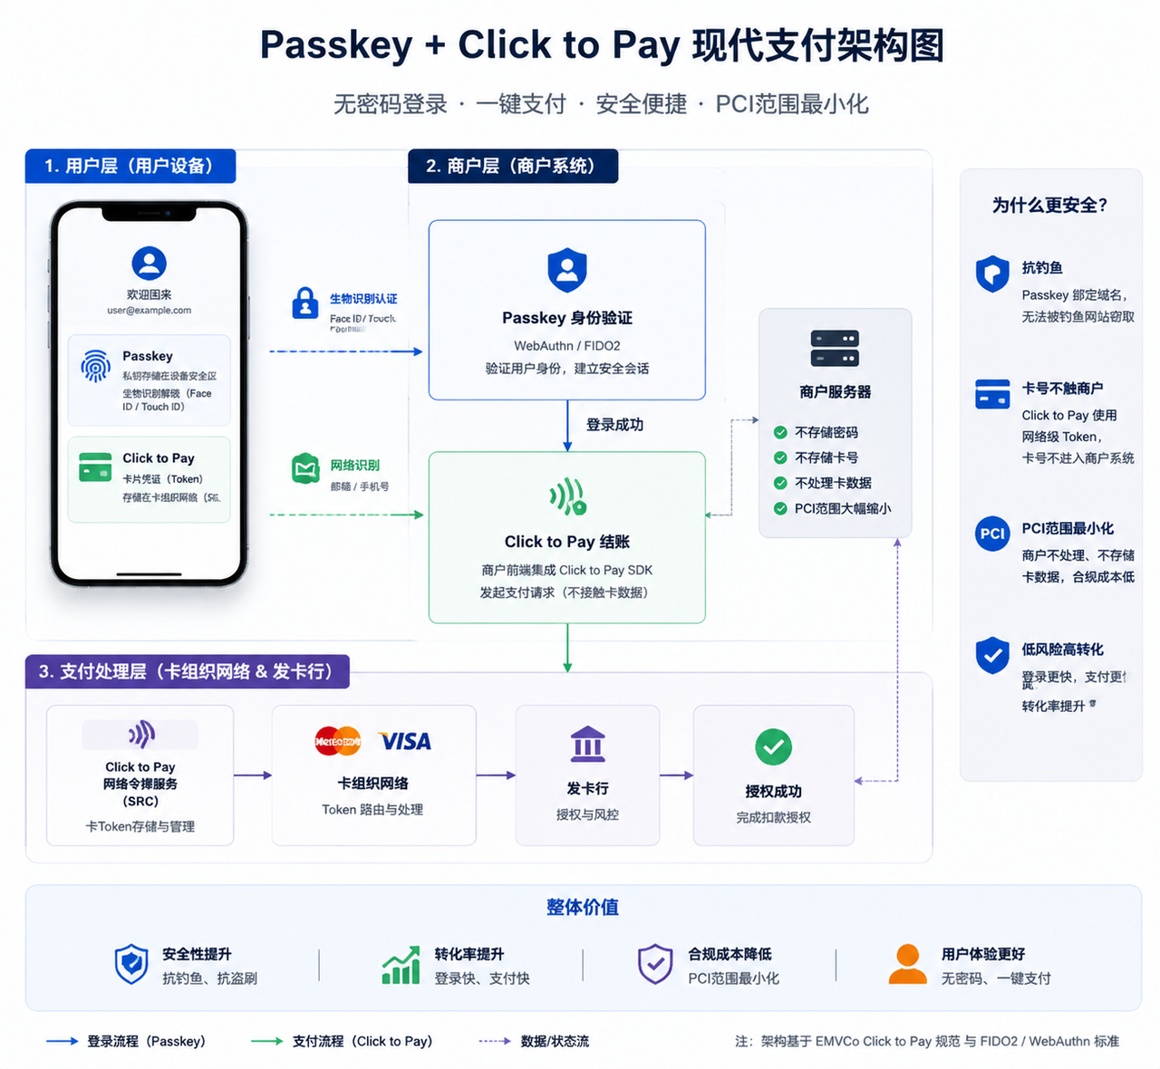
10
Notes:
这一页补模块二的关键认知：Passkey 和 Click to Pay 不是同一层能力。Passkey 解决身份认证，用 WebAuthn/FIDO2 让用户无密码登录，降低账号接管和钓鱼风险。Click to Pay 解决支付凭证和支付发起，卡号以网络 token 或卡组侧凭证存在卡组织或发卡行体系中，商户前端只发起支付请求，尽量不接触卡号。两者组合以后，用户体验是无密码登录加一键支付，合规效果是商户不存密码、不存卡号、不处理卡数据，PCI Scope 大幅收缩。这页也要强调：Passkey 不是支付本身，Click to Pay 也不是登录本身，它们分别解决身份和支付凭证问题。

Slide 11
五、CIT / MIT 与业务场景
CIT = 买家在场：首笔、3DS、SCA。
MIT = 商户发起：订阅续费、免密、分期。
绑卡：存 token 不存卡号，首笔必 CIT + 3DS。
订阅 = CIT 首笔 + MIT 后续，需维护授权凭证、重试、卡过期处理。
CIT / MIT 生命周期
CIT 买家在场 3DS / SCA
授权凭证 Token / Agreement
MIT 订阅续费 重试 / 过期更新
首次建立授权，后续不能超出授权范围
订阅业务重点：扣款失败重试 + Network Token 卡过期自动更新
11
Notes:
CIT/MIT 是订阅、复购、一键支付的地基。首次必须 CIT + 3DS，建立授权；后续 MIT 必须带首次凭证，金额频率不能超授权范围。订阅业务最怕两件事：扣款失败重试没做好、卡过期没更新。Network Token 能解决卡过期自动换新 token。

Slide 12
六、Tokenization
Token 类型 | 跨 PSP | 可逆 | 备注
PSP token | 否 | 通常由 PSP 可逆 | 换 PSP 失效
Merchant token | 是 | 是（经 Vault） | 自建合规成本高
Network token | 强 | 否 | 卡组织发，授权率 +2~5%
Payment method ID | 否 | 否 | 绑定用户级
Token 编排
PSP token 换 PSP 失效
Token Layer
用户支付方式
Merchant token 跨 PSP
Network token 授权率 +2~5%
多 PSP 策略会倒逼独立 Vault 或 Network Token
12
Notes:
Token 是产品落地最核心的一页。四个维度判断：可逆性、跨 PSP、泄露风险、绑定粒度。Network Token 不只是安全，也是业务增长引擎：授权率提升、卡过期自动更新、绑定商户和设备。多 PSP 场景的痛点也在这里：PSP A 的 token 在 PSP B 用不了，所以多 PSP 策略往往倒逼独立 Vault 或 Network Token。

Slide 13
模块三：技术架构
Vault 怎么选
密钥怎么管
前端支付页怎么防 Magecart
日志、客服、BI、AI 风控怎么做数据最小化
模块 三 讲解路径
Card Vault
密钥管理
前端支付页安全
数据治理
用架构边界解释 PCI 责任
13
Notes:
模块三给架构和工程同学。Vault 怎么选、密钥怎么管、前端支付页怎么防 Magecart、日志怎么脱敏。

Slide 14
七、Card Vault 选型
方案 | 成本 | 跨 PSP | 适合
PSP Vault | 最低 | 否 | 单 PSP
第三方 Vault | 中 | 是 | 多 PSP，不自建
自建 Vault | 最高 | 是 | 大体量 + 强控制权
Vault 编排架构
PSP A 低成本
独立 Vault Token Map / PAN
商户支付服务
PSP B 高授权
PSP C 容灾
多 PSP 场景下，独立 Vault 的价值在编排：成本路由、授权率路由、容灾切换、卡类型路由。
路由依据：成本 / 授权率 / 地区 / 卡类型 / 故障切换
14
Notes:
Vault 选型看三件事：PSP 数量、交易量、团队能力。单 PSP 就用 PSP Vault；3 家以上 PSP 就要考虑独立 Vault 做编排。自建 Vault 的合规成本一年几十万到上百万起步，HSM/KMS、双人控制、渗透测试、审计，没专门团队别碰。第三方 Vault 是中间路线，选之前一定要看对方 AOC。

Slide 15
八、密钥管理
分层模型：DEK → KEK → Master Key，每层只加密下一层。
信封加密：密文 + 加密后的 DEK 存 DB，KEK 在 KMS，密钥与密文分离。
HSM / KMS：加密 PAN 的密钥必须在 HSM 或等效设备中。
生命周期：生成 → 分发 → 使用 → 存储 → 轮换 → 吊销 → 销毁。
v4.0：密钥必须定期轮换，轮换策略必须有文档。
密钥分层与信封加密
Master Key HSM / KMS
KEK 包 DEK
DEK 加密 PAN
DB：密文 + 加密后的 DEK
KMS：KEK 与轮换策略
15
Notes:
密钥管理的常见翻车点：硬编码进代码、密钥和密文同库、生产密钥拷到测试环境、邮件发密钥。分层和信封加密的重点是即使数据库被拖库，攻击者拿到的也是密文和被 KEK 包过的 DEK，没有 KEK 解不开。KEK 在 KMS/HSM，拖库没用。

Slide 16
九、前端支付页安全
威胁：Magecart 恶意 JS 窃卡。英航 2018，22 行代码跑 22 天，38 万卡号泄露。
风险来源：广告脚本、埋点 SDK、客服浮窗、A/B 工具、CDN 篡改。
控制：CSP + SRI + 脚本白名单 + 变更审批 + 完整性监控。
v4.0 6.4.3：支付页所有脚本必须有清单、有授权、有完整性监控。
支付页脚本治理
广告
埋点
用户浏览器 Payment Page
CSP / SRI 清单 / 授权 / 完整性监控
客服浮窗
A/B 工具
v4.0 6.4.3：支付页所有脚本必须可证明
16
Notes:
前端这页很多人忽略。卡数据不走服务器也不代表安全，Magecart 直接在用户浏览器里偷。英航案例可以强调：22 行恶意代码，CDN 被篡改，22 天才发现。v4.0 的 6.4.2 和 6.4.3 是硬要求：支付页每个脚本都要有 inventory、authorization、integrity monitoring。

Slide 17
十、数据治理（日志 / 客服 / BI / AI 风控）
日志：全链路不记录 PAN/CVV，正则脱敏，权限 + 留存周期。
客服：只展示后四位 + 卡品牌，全量审计，权限拆分。
BI/数仓：PAN → token/hash，CVV 不进，BIN 可进。
AI 风控 vs 数据最小化：用 BIN / token / PSP 风控分 / 合成数据平衡。
v4.0：数据发现分类、留存处置策略、访问权限定期复核。
数据最小化管道
日志
脱敏网关 PAN→token/hash CVV 丢弃
客服
支付事件
BI
AI 风控
查找所有副本：ELK / APM / BI / 截图 / 测试环境
17
Notes:
数据治理讲卡数据除了 CDE 里那份，其他副本在哪。ELK、APM trace、BI、客服截图、测试环境，每份都要追踪。AI 风控和数据最小化有冲突，解法包括 BIN 代 PAN、token 代用户键、用 PSP 风控分、合成数据训练。

Slide 18
模块四：运营审计
研发测试怎么管
审计材料怎么备
出事以后怎么响应
持续证明控制有效，而不是年底突击
模块 四 讲解路径
研发与测试
审计材料
事件响应
用架构边界解释 PCI 责任
18
Notes:
最后一个模块给运营、运维、合规同学。研发测试怎么管、审计材料怎么备、出事了怎么响应。

Slide 19
十一、研发与测试
测试环境：禁真实卡，用 PSP 测试卡或脱敏仿真数据。
密钥：不进 Git，Secrets Manager，进了立即轮换。
CI/CD：支付代码更严变更控制，影响 CDE 的变更须正式流程。
安全测试：SAST + DAST + SCA + ASV 扫描 + 渗透测试 + 支付页完整性检测。
v4.0：开发/测试/生产隔离，安全测试结果须跟踪修复，支付开发须专项培训。
研发测试控制链
代码 Secrets 不进 Git
CI/CD 变更控制
测试 测试卡 仿真数据
生产 CDE 隔离
SAST / DAST / SCA / ASV / 渗透测试 / 支付页完整性检测
安全测试结果必须跟踪修复；支付开发需要专项培训
19
Notes:
研发这页的红线两条：测试环境真实卡、密钥进 Git。v4.0 新增的几条：三环境隔离、安全测试结果不能测完就扔、支付开发要有专项安全培训。

Slide 20
十二、审计与事件响应
场景 | 关键动作
PAN 泄露 | 24h 内通知 PSP/收单行/卡组织，取证 + 根因
CVV 被记录 | 更严重，本身违规，立即删 + 全面排查
密钥泄露 | 立即轮换 + 重加密 + 等同 PAN 泄露处置
支付页 JS 篡改 | 下线页面 + 取证 + 清理 + 加强 CSP/SRI 后上线
v4.0 | 事件响应计划每年演练，关键人 24/7 可达
事件响应时间线
0h 下线/隔离
24h 通知 PSP/收单行
48h+ 取证根因
演练 报告保留
发现 → 隔离 → 通知 → 取证 → 修复 → 复盘
CVV 被记录、密钥泄露都按高危事件处理
20
Notes:
事件响应这页，时间线最关键：PAN 泄露多数卡组织要求 24 小时内通知，错过窗口罚金翻倍。CVV 被记录比 PAN 泄露更严重，因为存储 CVV 本身就是 PCI 禁止的。密钥泄露是最高级事件，等同于 PAN 泄露。v4.0 要求事件响应计划每年至少演练一次，关键人 24/7 联系得上，复盘报告保留三年。

Slide 21
培训主线 · 收尾
PCI DSS 不只是把卡数据暴露面降到最小。
通过 Network Token、Token 编排、PayFac、Click to Pay / Passkey，把合规成本转化为业务收益。
业务收益：授权率提升、churn 降低、多 PSP 容灾、商户规模化覆盖。
四个模块逻辑：要求是什么 → 怎么设计降成本 → 怎么落地 → 怎么证明做到了。
PCI 业务收益闭环
Network Token 授权率
Token 编排 多 PSP
降低 Scope 提升韧性
PayFac 规模化
Passkey / C2P 少碰卡
21
Notes:
收尾把今天的线串一下：PCI 很多人当合规负担，但它其实能转成业务收益。Network Token 提授权率，Token 编排撑多 PSP 路由，PayFac 撑商户规模化，Click to Pay/Passkey 降 Scope 还提转化。四个模块的逻辑链：合规判断告诉你要求是什么，产品落地告诉你怎么设计降成本，技术架构告诉你怎么落地，运营审计告诉你怎么持续证明做到了。

